Slide 1
Conseil d'examen de l'architecture intégrée du gouvernement du Canada (CEAI GC)
Modèle du présentateur
Ministère – Nom du projet
(Date)
Objet de la présentation :
Comparution devant le CEAI :
Coordonnées :
 Approbation
Information
Exemption
 Initiale
Suivi
Architecture définitive
Présentateurs
Nom / Courriel / No de téléphone
Nom / Courriel / No de téléphone
Dernière mise à jour : le 7, juin 2019
Gcdocs: 32312823

Slide 2
Objectif de la séance du CEAI du GC
Veuillez cerner et décrire...
L’actuelle présentation a pour objet d’obtenir l’aval du CEAI du GC afin de...
ou
L’actuelle présentation a pour objet de fournir au CEAI du GC des renseignements concernant…
ou
L’actuelle présentation a pour objet de demander au CEAI du GC une exemption concernant...

Slide 3
Demande – Contexte
Résumé du projet faisant l’objet d’une discussion.
Décrivez brièvement des problèmes concernant la situation actuelle, c’est-à-dire de la façon dont les systèmes actuels n’arrivent pas à répondre aux exigences ministérielles. Décrivez les possibilités dont doit profiter le ministère.
Veuillez décrire en quoi la proposition d’investissement, de projet, de solution ou d’effort cadre dans le mandat du ministère.
Indiquez quelle capacité opérationnelle cette demande vous permet d’habiliter.
(Veuillez vous reporter à ce lien vers la liste des capacités opérationnelles et de leurs définitions : https://gcconnex.gc.ca/file/group/21723432/all#33721386)
Remarque : Le diagramme de l’architecture actuelle peut de façon facultative être inclus à l’annexe.

Slide 4
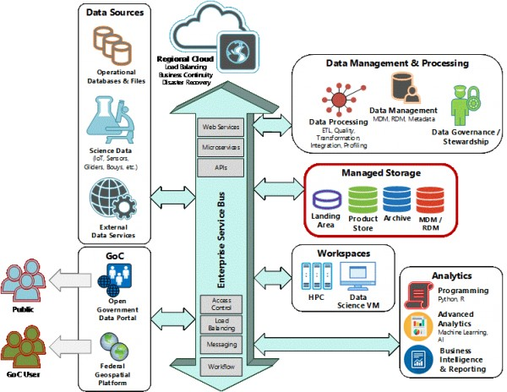
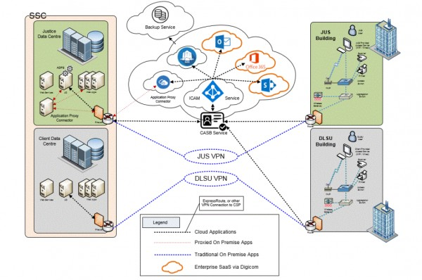
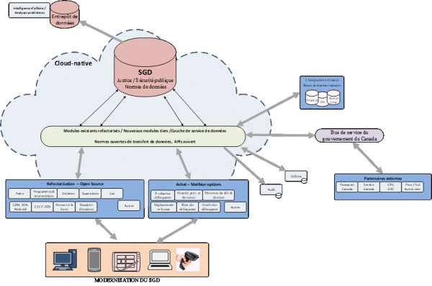
Architecture de l’état cible – DIAGRAMME
EXEMPLE 1…
EXEMPLE 2…
EXEMPLE 3…
Déterminer quel aspect de l’état futur l’actuel projet permet d’aborder.
Voici trois exemples tirés de précédentes présentations du CEAI du GC.

Slide 5
Demande – Renseignements détaillés
Avantages / résultats prévus
(Décrivez brièvement les objectifs et les résultats recherchés dans le cadre de la réalisation d’avantages associée à cet investissement)
À mesure que l’on dépense le Fonds d’investissement, quels sont les changements apportés et de quelle façon ces changements règlent-ils les problèmes énoncés? À titre d’exemple, relativement au : processus, aux fonctions logicielles, aux nouveaux logiciels, à la diminution du papier utilisé (précisez es formulaires, le nombre de formulaires appelés à disparaître, l’accès plus sécuritaire, l’accès plus facile, l’augmentation du nombre de fonctions libre-service, etc.)
Gouvernance
Organismes de gouvernance ministériels
Indiquez le principal organisme de gouvernance responsable de la réussite et de la réalisation des avantages pour cet investissement, projet ou solution
Responsable opérationnel
Responsable technique
Indiquez le rôle de commanditaire opérationnel qui championne le projet
Indiquez le rôle de commanditaire technique qui championne le projet

Slide 6
Risques et stratégies d’atténuation
Note de l’ECRP du projet :
Niveau de l’ECOGP de l’organisation :
Risques |  | Risques et atténuation | Prob. | Répercussions
1 | Indiquez les trois risques les plus importants pour cet investissement… |  | E/M/F | E/M/F
2 |  |  | E/M/F | E/M/F
3 |  |  | E/M/F | E/M/F
CRP : Complexité et risques des projets
COGP : Capacité organisationnelle de gestion de projets

Slide 7
À remplir par l’équipe de l’AE du GC
Résumé
 Approbation  Information | CRP : COGP : | Fin. ponctuel Fin. en cours | Ensemble :
Type de service d’informatique en nuage |  SaaS |  IaaS |  PaaS |  Ne s’applique pas | Classification des données |  Non classé |  Protégé A |  Protégé B |  Autre
Résumé de la proposition
Évaluation de l’architecture d’entreprise
 | Opérations
 | Informations
 | Applications
 | Technologie
 | Sécurité et protection des renseignements personnels
Recommandations de l’AE du GC | Conditions
Harmonisation de l’architecture :
Complète
Partielle
Aucune

Slide 8
ANNEXE
APPENDICE 1
Normes relatives au numérique du GC
Exigée pour l’évaluation de l’AE du GC
NON incluse à la présentation
APPENDICE 2
Normes architecturales du GC
Exigée pour l’évaluation de l’AE du GC
NON incluse à la présentation
APPENDICE 3
Renseignements supplémentaires sur le projet
Exigée pour l’évaluation de l’AE du GC
NON incluse à la présentation
APPENDICE 4
Évaluation de l’incidence algorithmique
Remplir, au besoin
NON incluse à la présentation
APPENDICE 5
Formulaire de demande d’exemption
Remplir, au besoin

Slide 9
APPENDICE 1 : Harmonisation numérique
 | ◆ | Concevoir avec les utilisateurs Mener des recherches auprès des utilisateurs pour comprendre leurs besoins et les problèmes que nous voulons résoudre. Mener des essais continus auprès des utilisateurs pour orienter la conception et l’élaboration. |  |  |  | Intégrer l’accessibilité dès le départ Les services doivent satisfaire aux normes d’accessibilité ou les dépasser. Les utilisateurs ayant des besoins particuliers devraient être mis à contribution dès le départ afin de confirmer ce que la prestation de services convienne à tout le monde.
 | ❖ | Itérer et améliorer fréquemment Élaborer des services au moyen de méthodes souples, itératives et axées sur l’utilisateur. S’améliorer continuellement en réponse aux besoins des utilisateurs. Essayer de nouvelles choses, commencer par de petits pas puis prendre de l’expansion. |  |  |  | Habiliter le personnel à offrir de meilleurs services Veiller à ce que les membres du personnel aient accès aux outils, à la formation et aux technologies dont ils ont besoin. Habiliter l’équipe à prendre des décisions tout au long de la conception, de la mise sur pied et de l’exploitation du service.
 | ⬥ | Travailler dans un environnement ouvert par défaut Communiquer de façon ouverte des éléments de preuve, des résultats de recherche et des prises de décisions. Faites en sorte que tous les données, renseignements et nouveaux codes non confidentiels développés dans le cadre de la prestation de services soient accessibles au monde extérieur qui pourra les partager et les réutiliser sous licence ouverte. |  |  |  | Être de bons dépositaires de données Recueillir les données auprès des utilisateurs une seule fois et les réutiliser dans la mesure du possible. Veiller à ce que les données soient recueillies et stockées de manière sécuritaire pour permettre à d’autres de facilement les réutiliser pour offrir des services.
 |  | Utiliser des normes et des solutions ouvertes Tirer profit de normes ouvertes et adopter des pratiques exemplaires, y compris le recours à un logiciel ouvert, le cas échéant. Concevoir des services et des plateformes qui sont transparents pour que les Canadiens puissent les utiliser, quel que soit l’appareil ou le moyen qu’ils utilisent. |  |  |  | Concevoir des services éthiques Veiller à ce que tout le monde reçoive un traitement équitable. Se conformer aux lignes directrices en matière d’éthique dans la conception et l’utilisation de systèmes qui automatisent la prise de décisions (comme l’utilisation de l’intelligence artificielle).
 |  | Aborder les risques à la sécurité et à la confidentialité Adopter une approche équilibrée en matière de gestion des risques en mettant en œuvre des mesures appropriées en matière de confidentialité et de sécurité. Éliminer toute friction dans le cadre des mesures de sécurité pour s’assurer qu’elles n’imposent pas de fardeau aux utilisateurs. |  |  |  | Collaborer à grande échelle Créer des équipes multidisciplinaires ayant la gamme de compétences nécessaires pour réaliser un objectif commun. Partager et collaborer sans contraintes. Définir et créer des partenariats qui aident à offrir de la valeur aux utilisateurs.
Harmonisation de l’architecture :
Complète
Partielle
Aucune

Slide 10
APPENDIX 2:
Normes architecturales du GC
Conformité des activités
(Veuillez cocher  toutes les cases qui s’appliquent)
1 – S’aligner sur le modèle des capacités opérationnelles du GC | COMMENT procédera-t-on?
Définir les services de programme comme étant des capacités opérationnelles pour établir un vocabulaire commun entre les activités, le développement et l’exploitation.
Déterminer les capacités qui sont communes à l’organisation du GC et qui peuvent être partagées et réutilisées.
Modéliser les processus opérationnels à l’aide de la Notation du modèle de prestation des services intégrés (NMPSI) pour définir les processus d’organisation communs.
2 – Concevoir d’abord pour les utilisateurs et livrer avec des équipes multidisciplinaires | COMMENT procédera-t-on?
Se concentrer sur les besoins des utilisateurs, en adoptant des méthodes agiles, itératives et centrées sur l’utilisateur.
Respecter les exigences en matière d’accessibilité et de langues officielles.
Inclure tous les ensembles de compétences requis pour la prestation, y compris les exigences, la conception, le développement et les opérations.
Travailler tout au long du cycle de vie des applications, du développement et des essais au déploiement et à l’exploitation.
S’assurer que la qualité est prise en compte tout au long du cycle de vie du développement logiciel.
S’assurer que la reddition de comptes en matière de protection des renseignements personnels est claire.
Encourager et adopter le développement axé sur la mise à l’essai pour renforcer la confiance entre l’organisation et les TI.

Slide 11
Conformité des activités
APPENDIX 2:
Normes architecturales du GC
(Veuillez cocher  toutes les cases qui s’appliquent)
3 – Concevoir des systèmes pouvant être évalués et rendre des comptes | COMMENT procédera-t-on?
Publier les attentes de rendement pour chaque service de TI.
Mettre à disposition une piste de vérification pour toutes les transactions afin d’assurer la responsabilité et la non-répudiation.
Établir des paramètres opérationnels et informatiques pour permettre l’obtention de résultats opérationnels.
Appliquer la surveillance et la gestion du cycle de vie aux investissements numériques par l’entremise de la gouvernance.

Slide 12
Conformité de l’INFORMATION
APPENDICE 2 :
Normes architecturales du GC
(Veuillez cocher  toutes les cases qui s’appliquent)
4 – Collecte de données | COMMENT procédera-t-on?
S’assurer que les données sont recueillies de manière à optimiser leur utilisation et leur accessibilité.
S’assurer que les données recueillies sont conformes aux normes institutionnelles et internationales en vigueur.
En l’absence de normes institutionnelles ou internationales, élaborer des normes ouvertes en collaboration avec des spécialistes.
S’assurer que la collecte de données permet d’obtenir des données de haute qualité conformément aux lignes directrices en matière de qualité des données.
Veiller à ce que les données soient recueillies au moyen de pratiques éthiques appuyant les citoyens et l’utilisation commerciale.
Les données ne devraient être acquises qu’une seule fois et devraient respecter les normes internationales.
Lorsque nécessaire, veiller à la collaboration avec les responsables de données des ministères et des organismes, des autres ordres de gouvernement et des peuples autochtones.
5 – Gestion des données | COMMENT procédera-t-on?
Démontrer l’harmonisation avec la gouvernance et les stratégies de données organisationnelles et ministérielles.
Veiller à la reddition de comptes pour les rôles et responsabilités en matière de données.
Concevoir pour optimiser l’utilisation et la disponibilité des données

Slide 13
Conformité de l’INFORMATION
APPENDICE 2 :
Normes architecturales du GC
(Veuillez cocher  toutes les cases qui s’appliquent)
6 – Stockage des données | COMMENT procédera-t-on?
S’assurer que les données sont stockées de manière sécuritaire, conformément à la Stratégie nationale de cybersécurité et la Loi sur la protection des renseignements personnels.
Appliquer les calendriers de conservation et d’élimination mis en place.
S’assurer que les données sont stockées d’une façon qui facilite leur recherche, leur accessibilité et leur interopérabilité.
7 – Partage des données | COMMENT procédera-t-on?
Les données devraient par défaut être partagées de façon ouverte, conformément à la Directive sur le gouvernement ouvert.
S’assurer que les données détenues par le gouvernement peuvent être combinées à des données provenant d’autres sources pour permettre l’interprétabilité et l’interopérabilité en vue de l’usage interne et externe.
Diminuer la collecte de données redondantes.
Autant que faire se peut, réutiliser les données existantes.
Encourager le partage de données et la collaboration.

Slide 14
Conformité des APPLICATIONS
APPENDICE 2 :
Normes architecturales du GC
(Veuillez cocher  toutes les cases qui s’appliquent)
8- Utiliser des solutions et des normes ouvertes par défaut. | COMMENT procédera-t-on?
Dans la mesure du possible, accorder la priorité à l’utilisation de normes et de logiciels ouverts.
Si l’option de source libre n’est pas disponible ou ne répond pas aux besoins des utilisateurs, privilégier les LCPE non exclusifs à une plateforme aux LCPE propriétaires de façon à éviter la dépendance technologique et à permettre la substituabilité et l’interopérabilité.
Si l’option appropriée est l’application personnalisée, prendre note que les codes sources écrits par le gouvernement doivent, par défaut, être diffusés dans un format ouvert au moyen des sites Web du gouvernement du Canada et des services désignés par le Secrétariat du Conseil du Trésor du Canada
Tous les codes sources ouverts doivent être diffusés en vertu d’une licence de logiciel à source ouverte.
Diffuser les données publiques pour mettre en œuvre différentes initiatives de données ouvertes et d’information ouverte.
9 – Optimiser la réutilisation | COMMENT procédera-t-on?
Mettre à profit et réutiliser les solutions, composantes et processus existants.
Choisir des solutions d’organisation et de grappe plutôt que des solutions propres à un ministère.
Réaliser la simplification en réduisant au minimum le dédoublement des composants et en adhérant aux normes qui s’appliquent.
Informer le CEAI du GC relativement aux investissements et aux innovations du Ministère.
Partager le code publiquement, s’il y a lieu, et si ce n’est pas le cas, le partager au sein du gouvernement du Canada.

Slide 15
Conformité des APPLICATIONS
APPENDICE 2 :
Normes architecturales du GC
(Veuillez cocher  toutes les cases qui s’appliquent)
10- Permettre l’interopérabilité | COMMENT procédera-t-on?
Présenter toutes les fonctionnalités en tant que services
Utiliser des microservices articulés autour des capacités de l’organisation. Axer chaque service sur un seul objectif.
Exécuter chaque service de TI dans le cadre de son propre processus avant de le diffuser aux autres services de TI par l’intermédiaire d’une interface bien-défini, comme une interface de programmation d’application (IPA) HTTPS conformément à l’annexe B – Procédures obligatoires pour les interfaces de programmation d’applications.
Exécuter les applications dans les conteneurs.
Tirer parti de la plateforme d’échange numérique du GC pour différents composants tels que l’API Store, la messagerie et le bus de service du GC.

Slide 16
Conformité des TECHNOLOGIES
APPENDICE 2 :
Normes architecturales du GC
(Veuillez cocher  toutes les cases qui s’appliquent)
11 – Utiliser d’abord le nuage* | COMMENT procédera-t-on?
Appliquer cet ordre de préférence : Logiciel en tant que service (SaaS) d’abord, puis Plateforme en tant que service (PaaS), et enfin Infrastructure en tant que service (IaaS).
Appliquer cet ordre de préférence : Nuage public d’abord, puis nuage hybride, ensuite nuage privé, et enfin des solutions non liées aux nuages (sur place).
Concevoir la mobilité sur le nuage et élaborer une stratégie de sortie pour éviter l’immobilisation des fournisseurs.
12 – Conception pour le rendement, la disponibilité et l’évolutivité | COMMENT procédera-t-on?
Concevoir en gardant à l’esprit la résilience.
S’assurer que les temps de réponse respectent les besoins en matière d’accessibilité des utilisateurs.
Prendre en charge les déploiements sans temps d’arrêt en vue de l’entretien planifié et non planifié.
Utiliser des architectures distribuées, supposer qu’une défaillance se produira, traiter les erreurs avec élégance et surveiller activement.
* Remarque : Conformément au dirigeant principal de l’information (DPI) du Canada, tous les renouvellements d’OpenText et du SAP seront maintenant effectués au moyen de la nouvelle Politique du « nuage d’abord », qui prévoit un logiciel en tant que service (SaaS).

Slide 17
Conformité de la SÉCURITÉ et de la PROTECTION DES RENSEIGNEMENTS PERSONNELS
APPENDICE 2 :
Normes architecturales du GC
(Veuillez cocher  toutes les cases qui s’appliquent)
13 – Conception pour la sécurité et la protection de la vie privée | COMMENT procédera-t-on?
Mettre en œuvre les mesures de sécurité dans toutes les couches architecturales.
Bien catégoriser les données pour déterminer les mesures de protection adéquates.
Effectuer une évaluation des facteurs relatifs à la vie privée (EFVP) et atténuer les risques lorsqu’il s’agit de renseignements personnels.
Trouver l’équilibre entre les besoins des utilisateurs et de l’organisation en utilisant des mesures de sécurité proportionnées et des mesures adéquates de protection des renseignements personnels.

Slide 18
APPENDICE 3 : Renseignements supplémentaires sur le projet
Renseignements sommaires sur la demande
ID du projet ou de l’activité du SCT (tiré du PLAN DE LA TI)
Cas conceptuel (APPROUVÉ?) | OUI  Date: ___________ | NON  Pourquoi?
Calendrier | Date de début prévue : MM-AAAA | Date de fin prévue : MM-AAAA
Sommaire des coûts | Coût du projet ponctuel : $ | Coûts permanents (annuels) : $
Provenance des fonds | Services votés Budget temporaire | Autres : Veuillez préciser
Point de contrôle actuel*
Respect des échéanciers? | OU NON  | En cas de réponse négative, pourquoi pas?
(présentation au CT)
Architecture ministérielle
Avez-vous un Conseil d’examen de l’architecture (CEA) ministériel? | OUI | NON
Qui est l’architecte en chef? | Nom Courriel / num. de téléphone
L’AE ministérielle et le Comité d’examen de l’architecture (CEA) ont-ils approuvé l’option privilégiée de l’architecture de la solution? | OUI | NON
NOTE : Veuillez fournir une copie de votre procès-verbal et du compte rendu des décisions du CEA
* Points de contrôle du SCT :
https://www.canada.ca/fr/secretariat-conseil-tresor/services/gestion-information-technologie-projets/gestion-projects/guide-etablissement-points-controle-projets-axes-ti.html

Slide 19
APPENDICE 3 :
Participation de Services partagés Canada (SPC)
Portée de SPC
Quelle est la portée des travaux exigés par Services partagés Canada?
Quand SPC s’est-t-il engagé dans ce projet et de quelle façon?
Quels services de SPC seront touchés? | http://service.ssc-spc.gc.ca/fr/services Inclure les dates d’échéance pour les produits livrables de SPC
Quelles sont les dépendances et les suppositions? | (par ex. authentification, connectivité avec le nuage. S’il s’agit d’un centre de données existant, de quel centre s’agit-il et la capacité a -t-elle été confirmée?)
Gouvernance interne de SPC
Titre de la présentation Veuillez inclure le titre de la présentation, le comité et la date de présentation (ou la raison pour laquelle vous ne passez pas par la gouvernance) | Comités de gouvernance : Comité JJ/MM/AA Comité JJ/MM/AA
Personnes-ressources à SPC
Numéro d’entreprise de SPC (si disponible) | Numéro d’entreprise
Personne-ressource pour les relations avec les clients de SPC | Nom/Titre
Personne-ressource pour les projets de SPC | Nom/Titre
Personne-ressource pour l’architecture de SPC | Nom/tire (s’il y a lieu)
Pour obtenir de l’aide afin de remplir cette diapositive, n’hésitez pas à communiquer avec votre responsable des relations avec les clients
http://service.ssc-spc.gc.ca/fr/contact/partclisupport/client-execs

Slide 20
APPENDICE 4 : Solution numérique algorithmique - Exigences liées à l’évaluation des incidences
Renseignements généraux :
https://www.canada.ca/fr/gouvernement/systeme/gouvernement-numerique/technologiques-modernes-nouveaux/utilisation-responsable-ai/evaluation-incidence-algorithmique.html
1
Réaliser une EAI pour le projet
https://canada-ca.github.io/aia-eia-js/?lang=fr
2
SAUVEGARDER les résultats
« Imprimer » en PDF
3
INCLURE les résultats aux intrants du CEAE
COURRIEL ZZCIOBDP@tbs-sct.gc.ca

Slide 21
APPENDICE 5 : Demande d’exemption
Dites-nous ce que demande cette exemption (p. ex. architecture de référence cible, norme, etc.).
Décrivez quelles sont les architecture ou norme de référence cible pour lesquelles ont demande une exemption ou exception en expliquant pourquoi cette exemption est demandée. Expliquer pourquoi ces lignes directrices ne s’appliquent pas à votre ministère.
Expliquez en quoi votre projet, solution ou proposition ne permettait que de soutenir le mandat de votre ministère?
Remarque : Vous pouvez insérer des pages supplémentaires, le cas échéant. Veuillez supprimer ces orientations au moment de remplir cette page.
Y a-t-il un risque au projet si l’exemption n’est pas approuvée?
Décrivez le risque et expliquez pourquoi le CEAI du GC devrait appuyer la demande d’exemption.

